Slide 1

Minor International Entrepreneurship & Development 2016-2017
Namens de docenten,
Welkom!

Slide 2
Wat doen we vandaag?
8:45-9:30 | Welkom en algemene introductie minor | Otto Kroesen
9:30 - 9:40 | Business, Marketing and Finance | Johan Spaans
9:40 - 9:50 | Project Research and Design | Caroline Nevejan
9:50 - 10:00 | Development, Culture, Sustainability | Wim Ravesteijn en Otto Kroesen
10:00 - 10:10 | Sustainable Entrepreneurship | Esther Blom
10:10 - 10:20 | Case Study Sust Entr/Intercultural internship | Esther Blom en Otto Kroesen
10:20 - 10:30 | YES!Delft | Pieternel Janzen
10:30 - 11:30 | Pauze & Rondleiding YES!Delft
11:30 - 11:45 | Reisveiligheid | Eileen Focke Bakker
11:45 - 12:00 | Students for Sustainability | Thomas Hebbink
12:00 - 12:15 | Regelingen en papieren | Toke Hoek
13:30-14:45 | Lendahand | Eduard Tee
15:00- einde | Opening Academisch Jaar

Slide 3
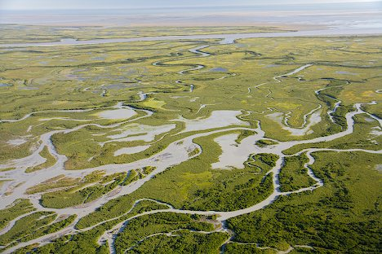
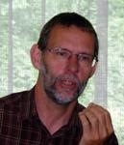
Ontwikkeling door entrepreneurship
Cross-cultureel entrepreneurship en
business ethiek:
De rol van waarden
en instituties als barriers en
drivers
De wereld van de toekomst hangt van ons af
Welke waarden gelden in (toekomstig) entrepreneurship?
Is entrepreneurship cultuur-onafhankelijk?
Botsende waarden of een weefsel/lappendeken?

Slide 4
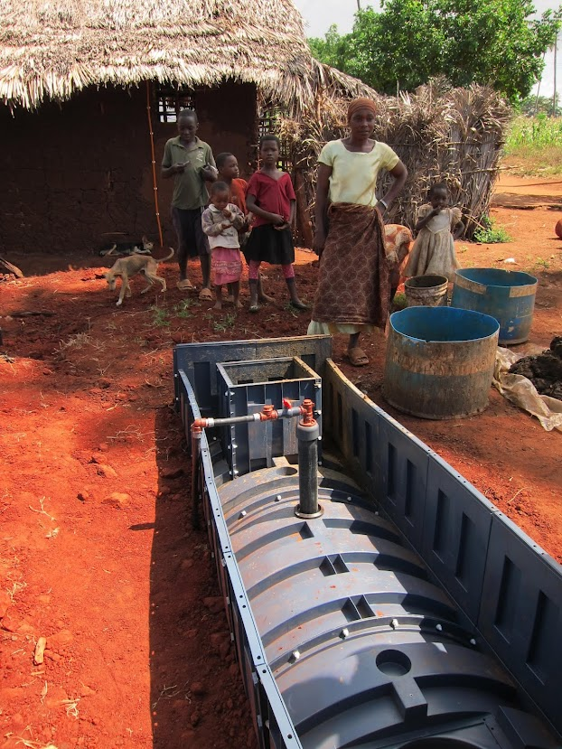



Slide 5
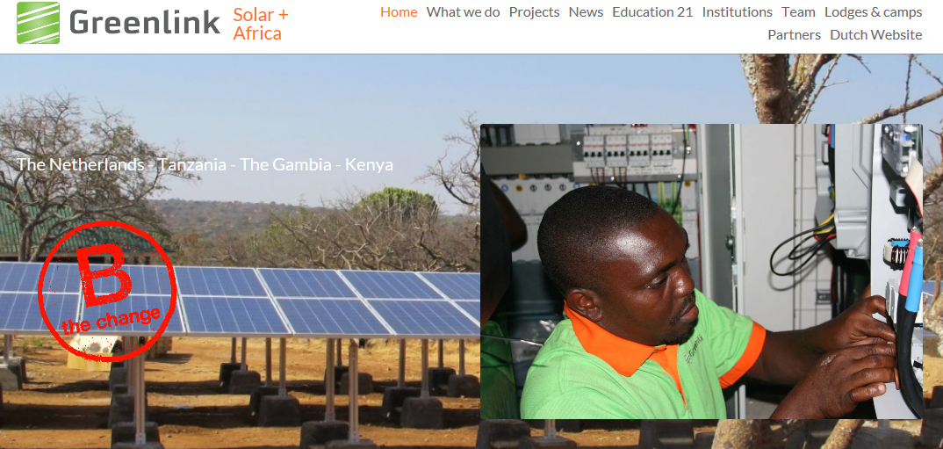

Slide 6
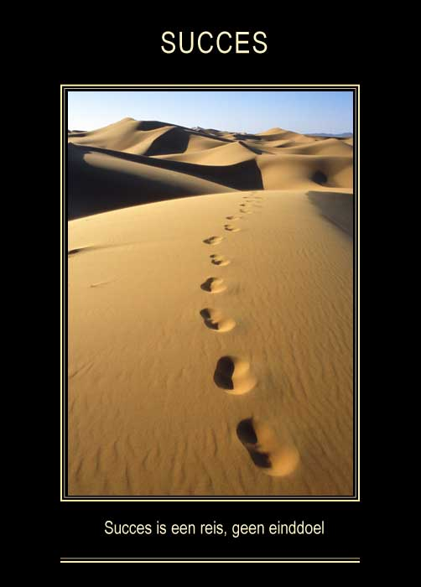
Motivaties studenten
Eindelijk iets met je studie doen
dat ook voor anderen iets
betekent
Avontuur, zelf verantwoordelijk
Laten zien dat er duurzame
oplossingen zijn (geen hulp
in zwart gat): entrepreneurship
Andere cultuur
Familie of ouders bij
ontwikkelingsproblematiek
betrokken
Teamwerk

Slide 7

Verwachtingen opdrachtgevers
Buitenlandse steun voor het project (geld? Er ligt een rol klaar, maar stap je daar in?)
Hoog opzien tegen technische deskundigheid
Bijdrage aan problemen zonder
dure consultant
Belangstelling uit het buitenland
Opstap voor duurzame werkrelatie
Publiciteit voor het project (binnenland/buitenland)
Inspiratie van jonge mensen

Slide 8
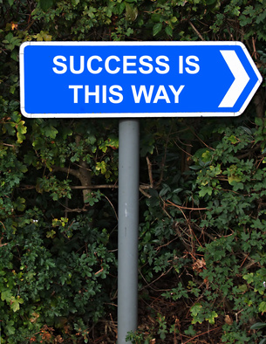
Verschillende perspectieven
Studenten
Individuele prestatie (groep),
Drie maanden, tastbaar resultaat
Contract: wederzijds verplichtingen
Vriendschap brengt geen financiële verplichtingen
Ontvangende partij (Afrika)
Interactie die niet te sturen is
Al heel veel goede, nog meer slechte ervaringen met buitenlandse bemoeienis, lange termijn
Vriendschap/familie: altijd financiële verplichtingen
Wie succes heeft showt daarmee en strooit daarmee

Slide 9
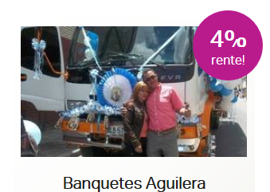
Toelichting programma eerste week
Zie voor colleges en rooster de website tudelft.openresearch.net! Study Guide
Houdt ook rekening met indeling in werkgroepen, met name De ontwikkeling, Duurzaamheid, Cultuur, A., B. en C.!
Vanmiddag: Eduard Tee:
Lendahand
Intercultureel spel op
dinsdag, donderdag en vrijdag,
Voorstraat 60, ook A,B,C
Borrel woensdag om 17:00 (ook voor docenten) in legermuseum

Slide 10
Inhoud minor
Je leert sociaal verantwoord en duurzaam ondernemend met ontwikkeling bezig te zijn.
Contexten:
  Starten/Ondersteunen van een onderneming/ project
  Ontwikkelingslanden: culturele context, andere behoeften, van invloed op je project
  Het echt toepassen van je reeds opgedane (technische) kennis

Slide 11
Onderwijsvormen
Colleges, cases & workshops
Individuele- en groepsopdrachten
Werken in multidisciplinaire teams
Gastdocenten
Wij verwachten:
Actieve participatie, deelname colleges en werkgroepen
Ondernemende en betrokken houding
Val niet stil als iets niet werkt, maar zoek oplossingen

Slide 12
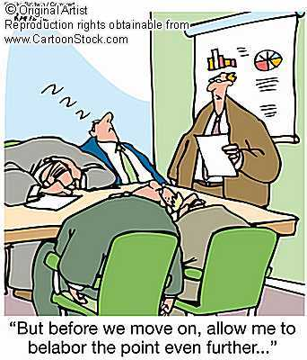
Vakkenpakket
Lesprogramma over cultuur, technologie, ontwikkeling en ondernemen
Sustainable Entrepreneurship
Business Finance and Marketing
Ontwikkeling, duurzaamheid en cultuur
Project Design and Research
Case Study/Stage
Komt allemaal terug in stage!

Slide 13
Maandag 5 september 8:45 -14:45 | Openingsdagminor
Donderdag 29 september 10:45 uur-17:00 uur | Veiligheidsdag
Woensdag 5 oktober | Deadline opdracht Business and Finance (Johan)
Woensdag 12 oktober | Deadline opdracht Ontwikkeling, Duurzaamheid, Cultuur (Wim, Otto)
Dinsdag 18 oktober | Deadline opdracht Sustainable Entrepreneurship (Esther)
Vrijdag 21 oktober | Deadline opdracht Project Research and Design (Caroline)
Dinsdag 25 oktober | Feedback op projectplannen door Caroline en de superviserende docent op te projectplannen van de stagegroepen
Donderdag 27 oktober 12:00 | Midterm Review – lunch buitenlandse hapjes (iedereen maakt wat van het land van bestemming) – presentaties (13:00 uur tot 17:00) – drankjes
Donderdag 2 februari 13:00 -18:00 | Slotdag minor – presentaties – drankjes
Maandag 6 februari | Inleveren (1) Verslag (2) Zelfreflectie en (3) Publicatieverzoeken

Slide 14
Vakken en deadlines:
Verschuivende aandacht van de
vakken naar het project (plan)
Business & Finance
Development, sust., culture
Sust. entrepreneurship
Project research & Design
Project Plan

Slide 15
Speciaal om denken:
Veiligheidscollege vrijdag 29 september 11:45-17:00 door Ir. Ad Korevaar
Vanaf 12:30 uur in groepjes veiligheidsscan voorbereiden per land
Presentaties per land 14:45 uur tot 17:00 uur
Veiligheidscan bij open research
Enrollen in Osiris buitenland stage, inclusief verzekering
Betrek het thuisfront in de afwegingen rond veiligheid!

Slide 16

Minor IE&D - Coördinatie
Minorcoördinatie: Otto Kroesen
                j.o.kroesen@tudelft.nl
Als iets niet goed loopt
Formulierenwinkel:
- briefje bevestiging
stage voor 15 ECTS StudFonds
- handtekening GGZ formulieren
en ov-kaart
Contactadres thuisfront
(betrek het thuisfront in de onderneming!)

Slide 17
Informatieverstrekking
tudelft.openresearch.net/
Blackboard
→Enrollen voor volledige minor
→ Enrollen voor afzonderlijke vakken dien je zelf te doen! (De docenten zullen aangeven of inschrijven wel of niet nodig is voor hun vak)
Roosters.tudelft.nl → Programma → TBM
Dropbox: project verslagen
E-mails
Facebook (om in contact te blijven met je mede-studenten–maar nu ook via tudelft.openresearch.net)

Slide 18
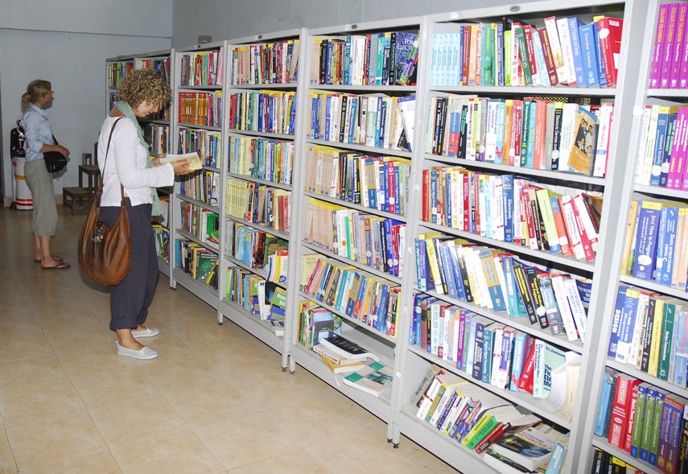
Aanschaf boeken
Via Curius, met korting of Bol of Amazon
Literatuur niet onderschatten!
Anders studeren
dan technische
vakken (begrip!).

Slide 19

Waar allemaal goed voor?
Technische diepgang combineren met maatschappelijke breedte
Expertise in entrepreneurship voor ontwikkeling (Veel kleine initiatieven in entrepreneurship kunnen doen wat grote plannen en firma’s niet kunnen)
Expertise in techniek voor ontwikkeling
Expertise in techniekoverdracht naar andere culturen
Eigensoortige ontwerpeisen vanuit een entrepreneurship voor ontwikkeling perspectief (molen bijvoorbeeld)

Slide 20
Unieke onderwijsvormen! Theorie en praktijk bij elkaar.
6 weken vakken: allemaal kennis en inzicht die je gaat gebruiken in de stage!
De stage verdiept op zijn beurt je theoretische inzicht.
Leerdoelen en praktische doelen ondersteunen elkaar.
Unieke combinatie van techniek en sociale omgeving.
Unieke combinatie van eigen inbreng en samenwerking in een team.
Groeien aan een uitdaging!

Slide 21
Business Marketing & Finance
WM0619TU Drs. Johan Spaans (TBM kamer C2.090)

Slide 22
Module: Business Marketing & Finance
Doel van de module:
Grondbeginselen leren van het ondernemerschap
Hoe werkt ondernemerschap?
Inleidend boek: Ondernemerschap in Hoofdlijnen
Multidisciplinaire benadering: Marketing, financiën, productie, logistiek, personeel,
→ onderneming → planning en besturing → instrumenten
Die instrumenten gaan we toepassen in een veilige omgeving
Oefenen/ervaring opdoen met ondernemerschap
In het kader van een business gaming-simulation

Slide 23
Module: Business Marketing & Finance
Drie hoofd onderwerpen
Business: bedrijf, productie, planning, structurering, sturing
Marketing: strategie, communicatie, aanpak, middelen
Finance: financiële gegevens begrijpen, financiering, analyse, administratie, rapportage
Al deze aspecten komen samen in de businesgame
Woensdagmiddag en vrijdagmiddag
Daar speelt zich een groot deel van het leerproces af
Dan moet je uiteraard wel aanwezig zijn

Slide 24
Businessgame
Nabootsing van bedrijven en van markten
Jullie worden allemaal ondernemers (in groepen)
Jullie gaan een bedrijf besturen (computer simulatie)
Producten op de markt brengen
Instrumenten leren toepassen (elementair)
De bedrijven worden beoordeeld (programma)
Dat kan/mag je individuele resultaat zijn
Toets over de theoretische kennis uit het boek.
2 cijfers (beoordeling game, kennistoets boek)
Groeps- of individueel resultaat → hoogste telt
Eén voorwaarde: minimaal 5 voor de toets

Slide 25

https://tudelft/openresearch.net
IED: Project Research and Design

Slide 26
IED: Project Research and Design
To integrate all you have learned in different modules in your project
To explore methods for research and design during your project
To share your research and design
To create a project plan
To give and receive feedback from each other
To publish final results in an attractive and insightful manner for stakeholders and next generation of students involved.

Slide 27
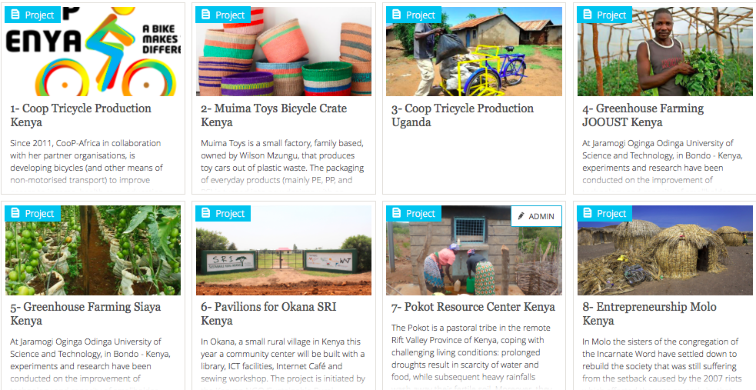
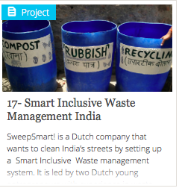
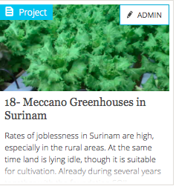
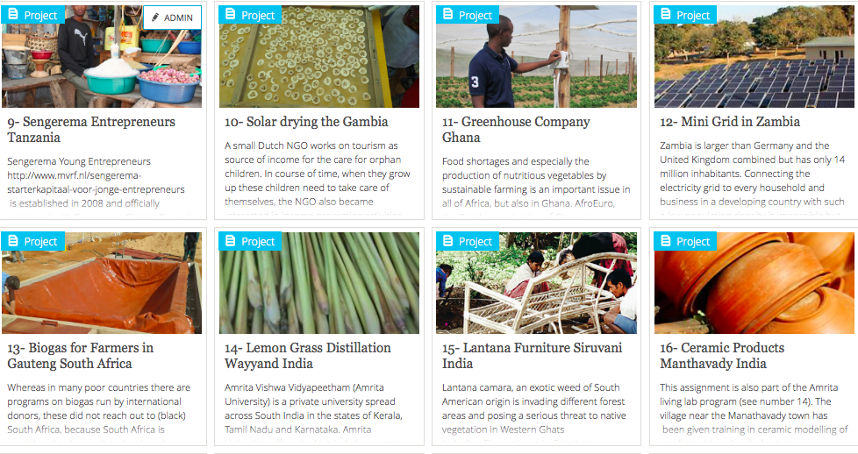
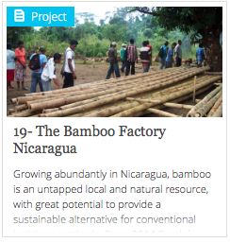
Inlog:
Initial + last name (no dots)
Password: student number

Slide 28
Openresearch platform:
Editorial design of communication in and around your project, project plan and presentation
Open Research facilitates the sharing of research.
Open Research shows individual contributions in group processes
Publishing in professional way of research and design.

Slide 29
Internet: Project
describes intention and goal
Shows approved published results
edited by members of the project/workspace
Internet: Project
describes intention and goal
Shows approved published results
edited by members of the project/workspace
Workspace
is seen and edited only by Members.
Work in progress is shared only in workspace,
Decide to share with all members
Request publication to coach
Coaches can observe and approve
Workspace
is seen and edited only by Members.
Work in progress is shared only in workspace
Decide to share with all members
Request publication to coach
Coaches can only observe and approve
Shared with all members
Publish work for other members
Receive and give feedback

Slide 30
Project plan (Max 5 pages)
Mission of the project (the higher goal: not too concrete, nor too abstract)
Scope (what will you and what will you not do)
Analysis of the problem (what is the problem and how will your solution contribute to the mission of the project?)
Project structure/activities (what will you do, how will you do it, how much time does each activity take, overlap in activities, when and with which milestones and deliverables)
Project organisation (stakeholders, project team (internal and external), collaboration and division of tasks between team members)
Management of risk and contingencies, alternative scenario’s, what if …
Deliverables: e.g. report (but why does it make a difference?), prototype?, knowledge transfer?, Etc.
Continuation of the project after you leave

Slide 31
Beoordeling projectplan en beoordeling Open Research
Elke groep heeft een stagebegeleider vanuit de tudelft en in het ontvangende land
De begeleider in het ontvangende land heeft ook toegang tot het werk op Open Research, kan feedback geven et cetera
Beslissing om interne stukken ook extern te maken in handen van de tudelft stagebegeleider.
Projectplan toegankelijk op Open Research (niet publiek), beoordeeld door tudelft stagebegeleider, cijfer samen met stageverslag
Algemene voorbereiding, kwaliteit van onderzoek en werk op Open Research (zowel publiek als intern): beoordeling door Caroline Nevejan (WM0347).

Slide 32
Mind you:
You have to think of how and what you publish!
Self reflection, sensitive judgments or observations should not be published in ginger or only very tactically and indirect.
But they essential to the final report!
In the end you have to deliver the complete report with the material from the Openresearch platform and elsewhere.
At the end you publish your final results in your project space on the Internet, approved by your coach and graed by Caroline Nevejan
Coming 6 of September (tomorrow!), bring your computer!

Slide 33
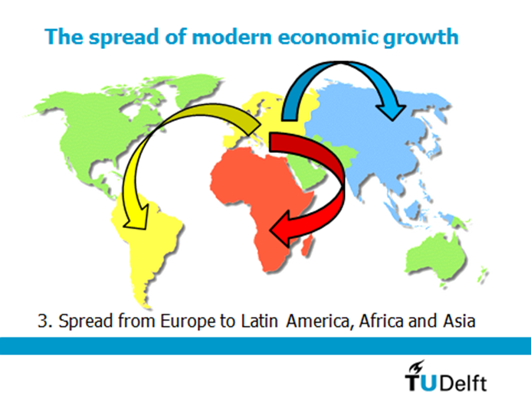

Development, Sustainability & Culture (WM0942TU)
Dr Wim Ravesteijn
Section Ethics & Philosophy of Technology
w.ravesteijn@tudelft.nl
Together with: Dr Otto Kroesen & Ernst Schütte, MSc in training

Slide 34
The drama of development
Development projects and start ups often fail, examples in the minor, e.g. water projects in Cameroon
Successful projects or businesses do not always contribute to economic development, sometimes they are counterproductive, e.g.
  Oxfam Novib financed water pumps in Bangladesh brought poor people in debt, ruining their lives
  Shell in Nigeria causes devastation and unrest to the coastal areas
Success and failure often determined by the context which is enabling or impeding

Slide 35
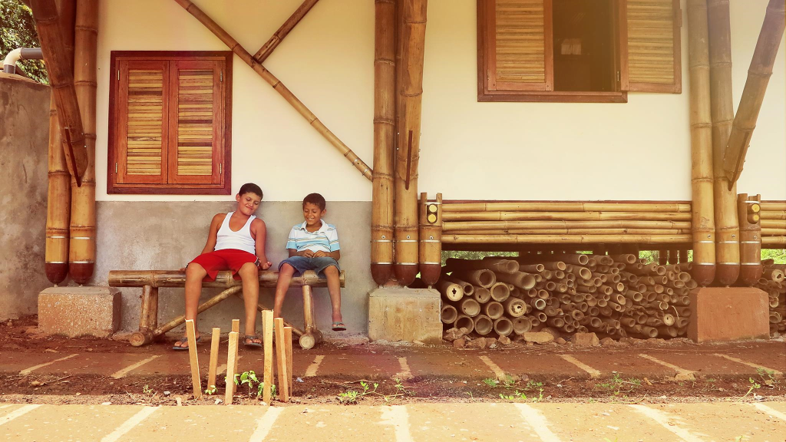

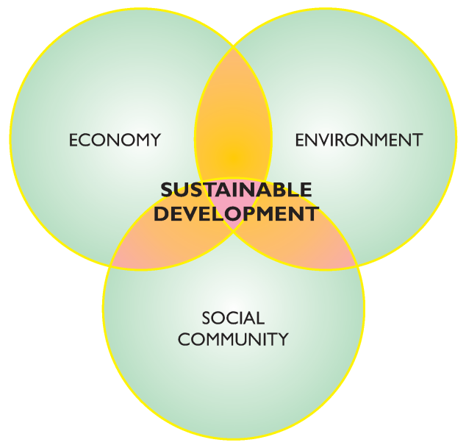
Development & sustainability

Slide 36
Main questions
Under which conditions is a development project successful?
  How can my internship project become a success; i.e. result in a successful innovation?
Under which conditions does a development project contribute to development?
  How can the internship become a useful contribution to development?

Slide 37

Assessment
12 page Feasibility Report, with:
Introduction of the project
Five times an Analysis
Conclusion with answers to main questions
NB: A Feasibility Report shows whether and how the project can be carried out.

Slide 38

Five times an Analysis
Development & Poverty Analysis
Institutional Analysis
Cultural Analysis
Civil Society Analysis
Innovation Analysis

Slide 39
Some explanation
Development & Poverty
Institutional
Cultural
Civil Society
Innovation
Situation in the country, policy, history
Market? Elite or population control?
Dimensions: collectivist or individualist, planning or carpe diem, etc.?
Conditions for initiatives & cooperation
Functions: knowledge, resources, legitimacy

Slide 40

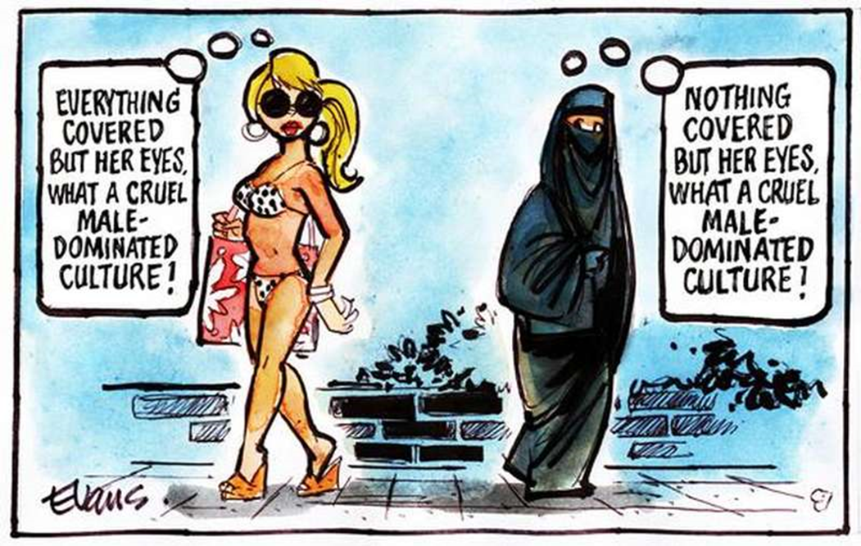


Conditions for development

Slide 41
Programme
Darwin’s Nightmare
Three lectures on debates and backgrounds
Five tutorials (work groups) on cases
Literature study
Exercises interview technique

Slide 42
Guidelines for the assignments & Feasibility Report
Each week, starting the 2nd week, on Friday one of the Analyses should be submitted to Ginger
The (little) literature concerned should be read & applied in these Analyses
Each group gives and receives two feedbacks
Last Analysis is on Innovation; it is an integrating assignment
Last Analysis plus the revised earlier Analyses, provided with Introduction & Conclusion, constitutes Feasibility Report
Deadline: 12 October
NB: See Study Guide & Feasibility Report Guide on Blackboard & TU Delft Open Research Platform (Ginger)

Slide 43
Continuation
First lecture: 13 September
First work groups: same week
Assignment to do before first workgroup: read Sachs & Easterly, one chapter from each book
Assignment first week: Development & Poverty Analysis

Slide 44

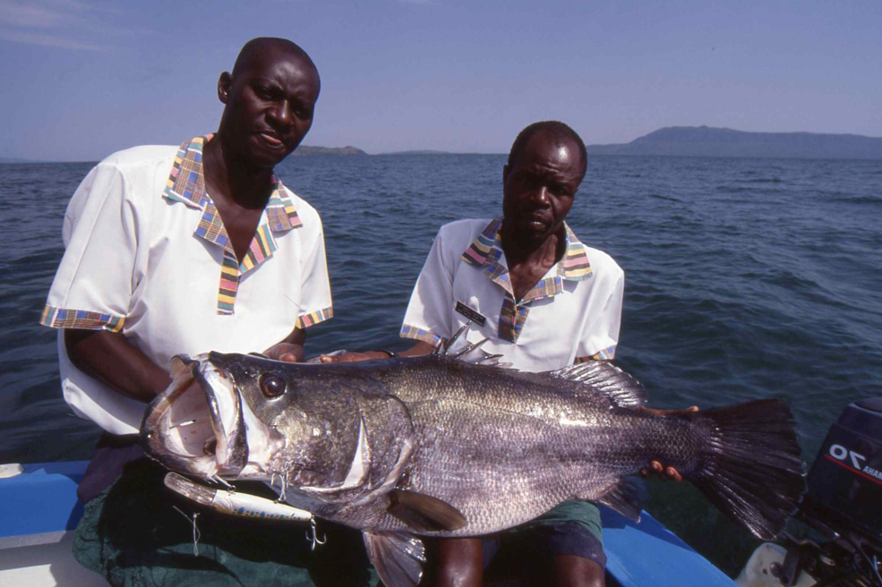
Continuation: Thursday

Slide 45
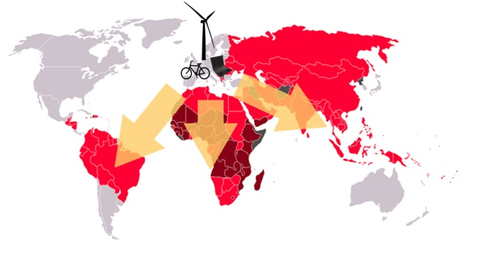
Sustainable Entrepreneurship
WM0565TU
Esther Blom

Slide 46
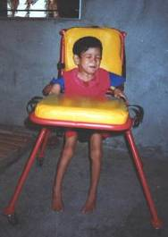
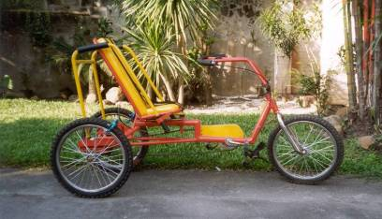
Even voorstellen…
Stage Filippijnen 2000
“Selectie patiënten”
“Is dit hulp?”
Duurzaam?!

Slide 47
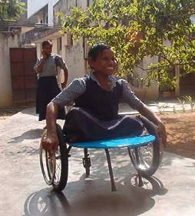
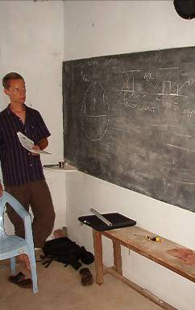
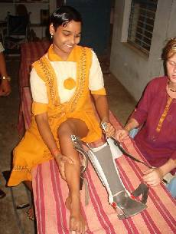
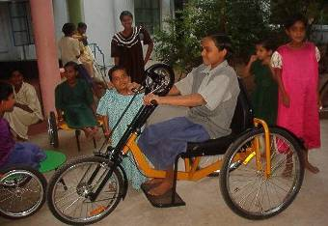
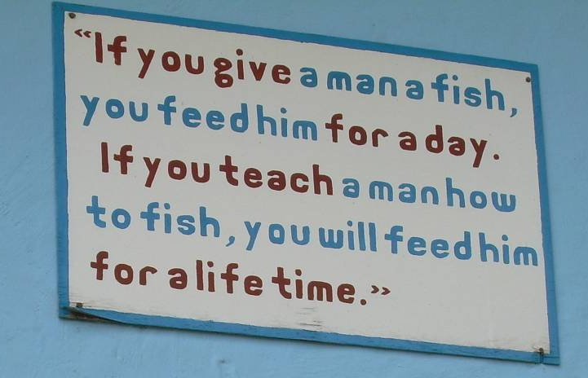
Movendi Foundation

Slide 48
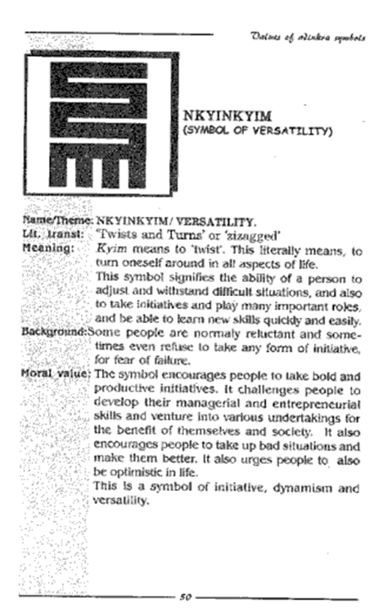


Docent, onderzoeker, vrijwilliger en voorheen ondernemer
(internationaal) duurzaam ondernemerschap
Ghanees Adinkra teken:
“Challenging people to develop entrepreneurial skills and use them for the benefit of themselves and society”.

Slide 49
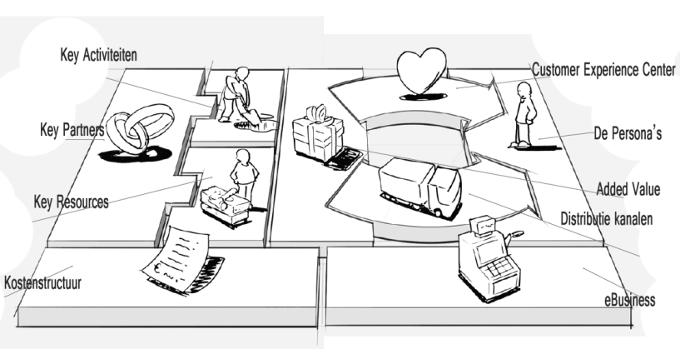
Onderwerpen die aan bod gaan komen:
What is entrepreneurship? (what is an entrepreneur?)
What is the need you fulfill? (and who is your customer?)
Who are your stakeholders (and what is their stake)?
What is a Business Model? What business model to use?
What is the role of value chains within sustainable entrepreneurship?
What is your impact? How can you create sustainable change?

Slide 50
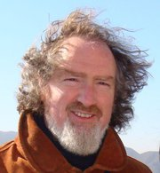
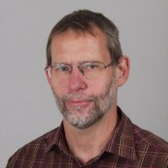
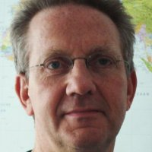
Onderwerpen die bijna niet aan bod gaan komen
Ondernemerschap binnen de wereld (economie)
Geschiedenis van techniek en ondernemerschap
Boekhouden, financiën en marketing
Duurzaamheid in het algemeen
Cultuurverschillen

Slide 51

Boek: Business Model Generation
A.Osterwalder
Aanvullend artikelen op Blackboard

Slide 52

Wat gaan jullie doen?
(voor het vak Sustainable Entrepreneurship)

Slide 53
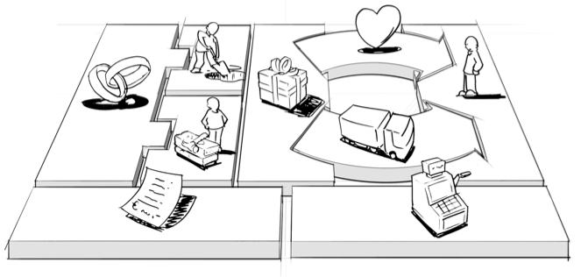
Opdracht SE:
Business Model Design
Iedere groep werkt een business model uit van jullie eigen project.
Daarbij dien je de voor dit vak verplichte literatuur te gebruiken.

Slide 54
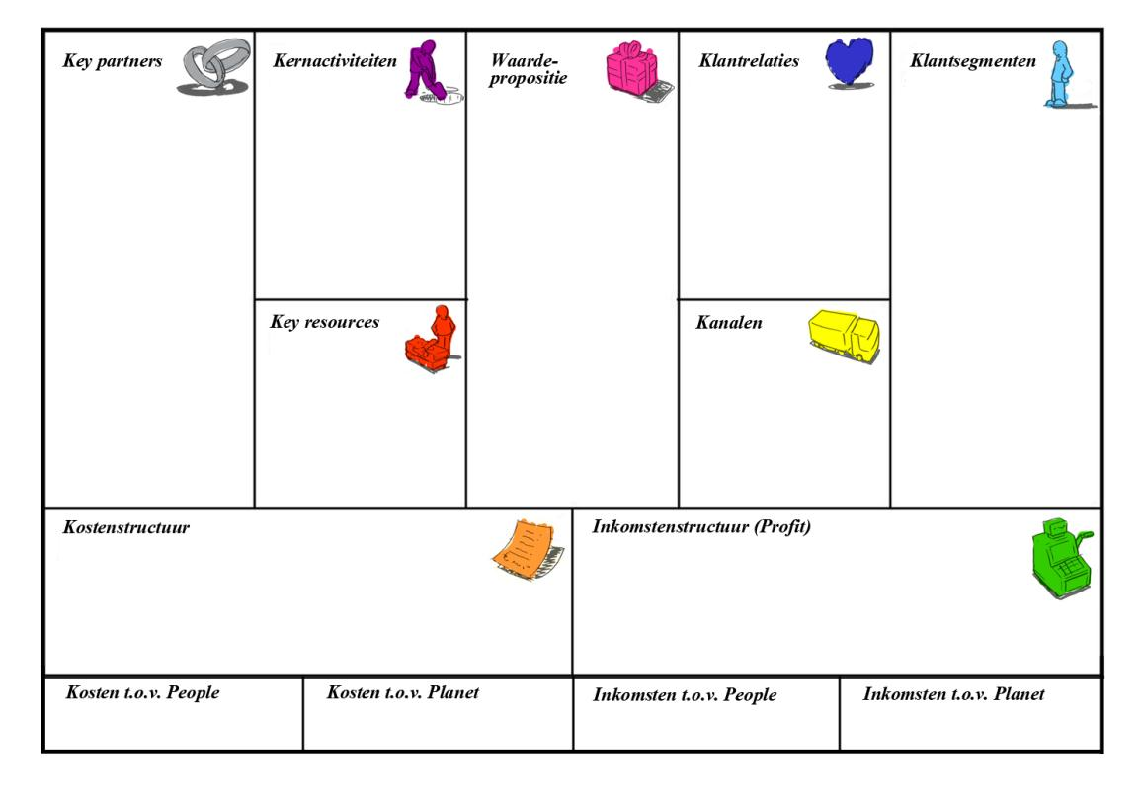
Het Business Model Canvas op Blackboard
(en document met hulpvragen)

Slide 55
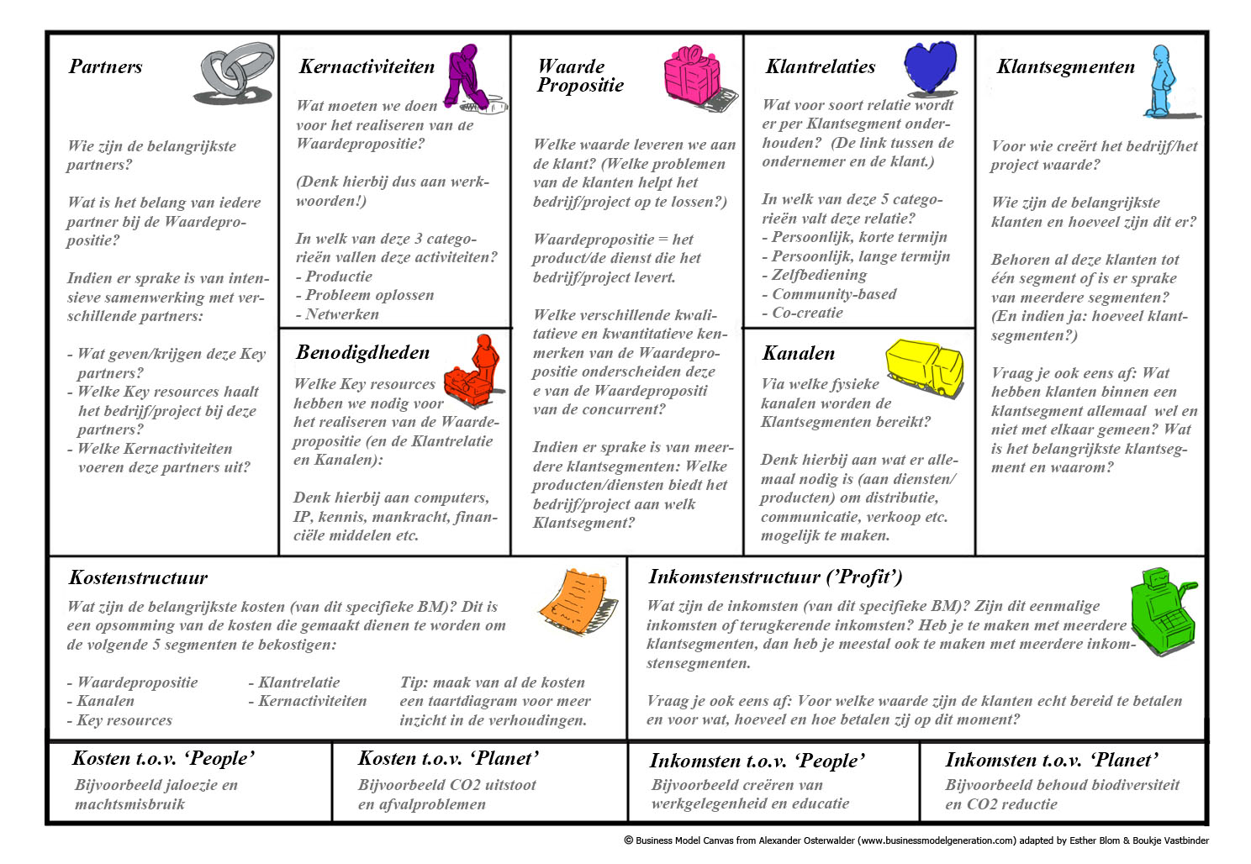
Het Business Model Canvas op Blackboard
(en document met hulpvragen)

Slide 56
Tijdens de colleges zullen we de blokken uit het BMC blok voor blok bespreken
Bedenk waar jullie een businessmodel van gaan uitwerken
Zorg dat je informatie meeneemt
Bereid vragen voor (over zowel de methode als jullie specifieke casus)
Invulling van de blokken gebeurt aan de hand van casus en literatuur

Slide 57
Praktische informatie
Aanwezigheidsplicht – het zijn maar 6 colleges!
Toetsing: 1 groepsopdracht (100% van het eindcijfer)
Zie Blackboard
De SE-colleges: theorie & gastspreker
Locatie: collegezaal YES!Delft

Slide 58
Praktische informatie
College van vanmiddag gaat niet door wegens opening academisch jaar

Slide 59

Bedankt voor jullie aandacht
Vragen?

Slide 60

Case Study Sustainable Entrepreneurship
WM4017TU
Esther Blom

Slide 61
Praktische informatie over het vak
Coaching: - Coaching-sessies
            - SKYPE
            Naslagwerken
Aanwezigheidsplicht bij coachingsmomenten

Slide 62
Praktische informatie over het vak
Opdracht is te vinden op Blackboard
Toetsing: Eindverslag, eindpresentatie en houding!
Planning coaching, TBM kamer C2-090 :
7 september alternatief rooster
14 september,
9:00 uur COOP (Uganda)
10:30 uur COOP (Kenya)
11:30 uur Relive Plastic

Slide 63
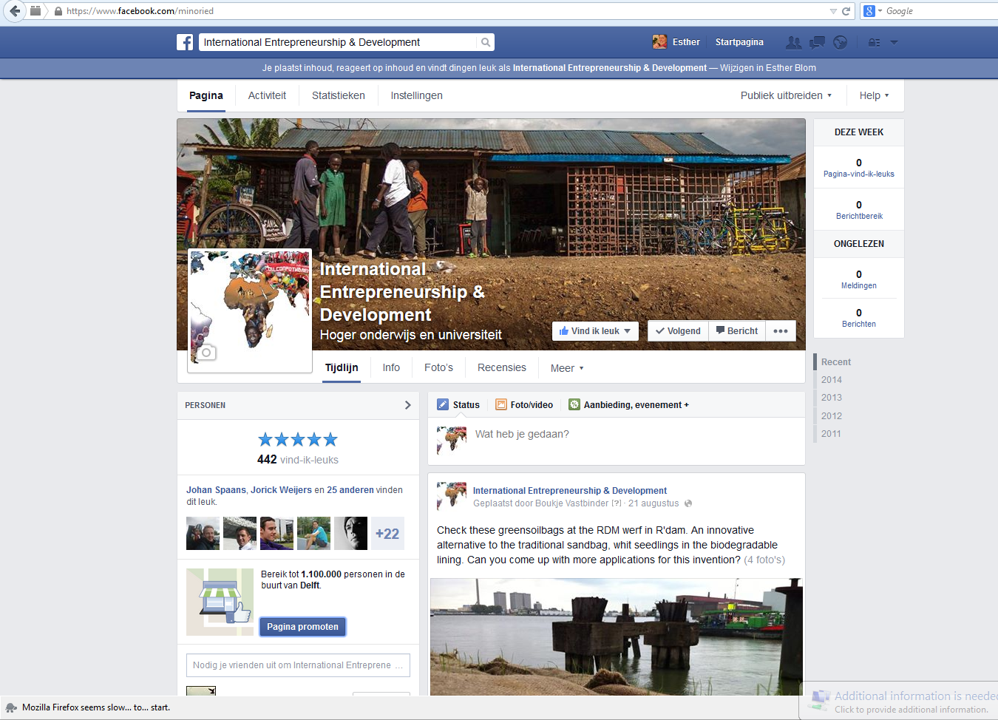

Slide 64
Voorbereiden
Agenda voor coaching (24 uur voor afspraak)
Zorg dat daarin o.a. jullie visie/aanvullingen op de
opdrachtsomschrijving besproken wordt en wat jullie
al gedaan hebben: update
E.M.blom@tudelft.nl

Slide 65

Voorbeeldproject van wat er mogelijk is in een half jaar
The Chakardi Story: http://vimeo.com/36682155

Slide 66

Vragenlijst
Vandaag inleveren!

Slide 67


SWAHILI WORKSHOP
Het gereedschap dat je nodig hebt voor een leuke tijd in Afrika
Practisch en interactief

Slide 68
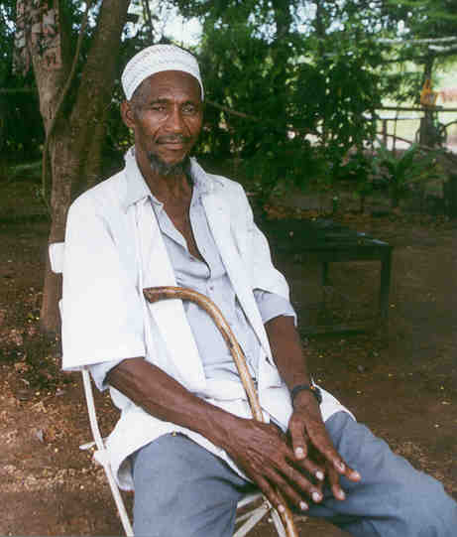
SWAHILI WORKSHOP
De groeten en omgangsvormen
Als je iemand goed begroet, heb je een
perfecte dag!
Habari? Nzuri.
Hoe gaat het? Goed.

Slide 69

SWAHILI WORKSHOP
De werkwoordstijden
anakula : hij eet
alikula : hij heeft gegeten
atakula : hij gaat eten
ale : hij moet eten

Slide 70

SWAHILI WORKSHOP
Hoe zoek ik een woord op in het
woordenboek?
gari = auto
magari = auto’s
Tellen in het Swahili

Slide 71
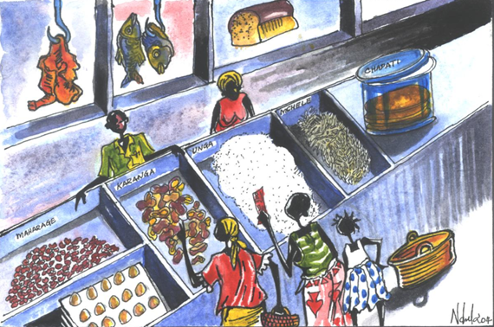
SWAHILI WORKSHOP
Onderhandelen op
de markt
Jezelf voorstellen

Slide 72
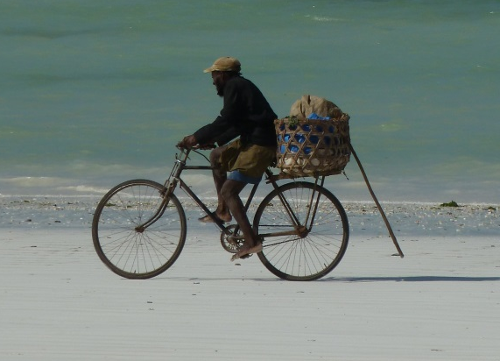
SWAHILI WORKSHOP
Karibuni sana! Hartelijk welkom!

Slide 73
SWAHILI WORKSHOP
Waar : Delft
Hoe lang? : 4 uur (2 x 2 uur op 1 dag)
Kosten : Euro 25 p.p ,- inclusief
het cursusmateriaal
Lowani Afrika Talencentrum
Contactpersoon: Tirza Schipper
www.lowani.nl
071-5146033

Slide 74
Bedankt voor jullie aandacht
Vragen?

Slide 75
Eindverslag vereisten
Content:
Report of the project, facts, results, all relevant information.
The line of events of the internship, problems encountered, solutions found.
Self-reflection evaluating one’s own performance (separaat)
From the subjects of the minor curriculum issues to be attended to:
Entrepreneurship: what is the business model?
Business and finance: what is the business case (“verdienmodel”)?
Sustainability, development, culture: reflection on the contribution of the project to development, as well as a reflection on cultural differences and their relation towards civil society and governance. Here there are three questions to answer:
What does your project contribute to development?
Have you dealt communicatively and tactically (but also effectively) with the cultural differences?
What is the contribution of the project to an effective business culture consisting of a justifiable mix of traditional and new values?

Slide 76
Beoordelingscriteria
Evaluation criteria of the quality of the internship (not only the report).
Commitment (motivation, discipline etc.).
Quality of the cooperation with the local supervisor or owner of the assignment.
Regular feedback and correspondence with the internship supervisor (at minimum once each three weeks).
Being able to restructure goal and activities and scope of the internship if necessary.
Being able to cooperate tactically and effectively within the network of the internship.
Taking initiative, also in cases of setbacks.
Creativity and inventiveness.
Professional presentation and publication of the progress of the internship by means of Ginger.
Result orientedness.

Slide 77
Afspraken met begeleiders
Voorbereiding projectplan 5 contactmomenten met stagebegeleider (naam op de lijst): coachende rol in Skype gesprekken, feedback bij concept projectplan, feedback projectplan, Skypemomenten tijdens stage (minimaal twee, maar verder volgens afspraak), beoordeling projectplan en eindverslag
Esther: zie schema Esther
Kas, Linda, Wim, Otto: zelf initiatief nemen om afspraken te maken! Drukke mensen, niet laten lopen!
Stijl van werken: eigen initiatief, opdracht zelf mede vormgeven, maar steeds in dialoog, met respect voor gestelde grenzen.
Het is jullie project!
Het is een bijdrage aan een groter geheel!
Van beide rekenschap geven

Slide 78
En dan nog even dit:
NB: Koop geen ticket zonder instemming van je stagebegeleider.
Criteria:
Samenwerking in de groep
Vertrouwen tussen de groep en de opdrachtgever
De contouren van de stage-opdracht voldoende zichtbaar

Slide 79
Doel van Reisveiligheidscollege
Vergroten van veiligheidsbewustzijn van studenten en staf die naar het buitenland reizen
Persoonlijke veiligheid
Bereiken van studie/werk doelstellingen
Naam en reputatie van de lokale organisatie en van de TU Delft
Veiligheid is relatief

Slide 80
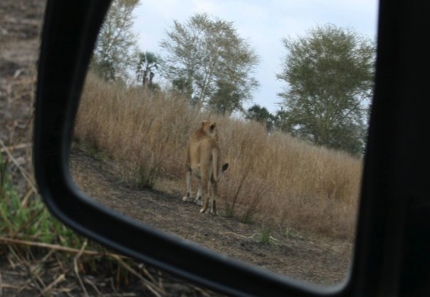

Inhoud van Reisveiligheid college
Veiligheid en beleid
Risico’s
Welke maatregelen kun je treffen?
Wat doe je bij incidenten?

Slide 81

Riscio op incidenten
Jouw risico wordt bepaald door
Waar jouw mogelijkheden om het gevaar af te wenden onvoldoende zijn, neemt de kans op een incident toe.
Persoonlijke aktie: Onderzoek hoe incidenten normaliter plaatsvinden en hoe jij je kunt voorbereiden.

Slide 82
Focus op Veiligheid
WAT zou jou tot een doelwit maken?
WIE zou jou schade willen toebrengen?
Aan WELKE gevaren/bedreigingen/risico’s sta je aan bloot?
HOE zou een incident kunnen plaats vinden?
Resultaat: passende voorbereiding!

Slide 83
Reisadviezen, Ministerie van Buitenlandse Zaken www.rijksoverheid.nl/onderwerpen/reisadviezen
Groen: | Geen bijzondere veiligheidsrisico’s Wees alert!
Geel | Er zijn veiligheidsrisico’s Maak een reisveiligheidsplan
Oranje | Alleen noodzakelijke reizen. Overleg met IV noodzakelijk Indien akkoord, maak een reisveiligheidsplan
Rood | Niet reizen!
Let op:
Soms lokaal hoger risico,
Snelle veranderingen.

Slide 84
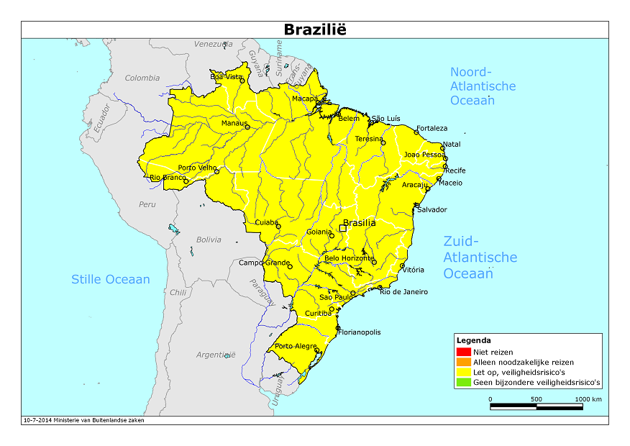
Voorbeelden

Slide 85
Incidenten en near misses
Afrika, vermissing
Afrika, prikincident
Botswana, 3 studenten overvallen in auto
Somaliland, liften in gevaarlijk gebied
Mozambique , medische evacuatie
Singapore, student in nachtclub
Mozambique, gewapende overval
Mozambique, schietincident
Japan, tsunami en reactor Fukushima
Kenia, gebouw stort in
Zweden, steekpartij
USA: joyriding

Slide 86
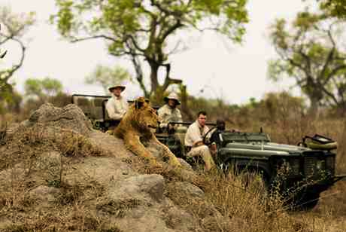
TIPS EN TRUCS
Ook voor je vrije tijd!
Wat je beter wel en niet kunt doen bij specifieke incidenten.
Bedenk bij alles:
Je leven is het allerbelangrijkste!

Slide 87

Analyse: breng de risico’s in kaart voor je bestemming
Catastrofaal
Groot
Medium
gering
Zeer gering
 | Erg laag | laag | medium | hoog | Erg hoog
Impact
Risico stijgt!
Waarschijnlijkheid
Bedreiging | Waarschijnlijkheid | Impact | Risico | Aktie!
Verkeersongeval | Medium (3) | Hoog(4) | 12
Beroving/diefstal | Hoog (4) | Medium (3) | 12
Omkoping | Medium (3) | Medium (3) | 9
Sexueel geweld | Laag (2) | Hoog (4) | 8
Ziekte | Hoog (4) | Laag (2) | 8
Afweging: Wat vind je aanvaardbaar?

Slide 88
Opdracht: Schrijf je veiligheidsplan
A. Context analyse: Geef een kernachtige omschrijving van het land waarheen gereisd wordt.
B. Risico analyse: Onderzoek wat er over de (on)veiligheid van je bestemming bekend is.
    Breng de aanwezige bedreigingen in kaart (sociaal, politiek, natuur, klimaat, medisch, etc.)
C. Persoonlijke risico reductie strategie: Wat is jullie actieplan tov de bedreigingen?
    Groepsafspraken en persoonlijk gedrag
D. Contingency plan: Wat doe je als het (bijna) fout is gegaan?
    Specifieke akties (vooral ook lokaal)
    Incidenten rapportage

Slide 89
Bronnen
Minbuza http://www.rijksoverheid.nl/onderwerpen/reisadviezen
UK gov’t http://www.fco.gov.uk/en/travel-and-living-abroad/travel-advice-by-country
USA gov’t http://travel.state.gov/travel/cis_pa_tw/cis/cis_4965.html
European Interagency Security Forum www.eisf.eu
International News Safety Institute www.newssafety.org
Crisis Group www.crisisgroup.org
Reliefweb www.reliefweb.int
Alertnet www.trust.org/alertnet
Humanitarian Policy Group www.odi.org.uk/resources
Global Peace Index www.visionofhumanity.org
Vaccinaties http://www.vaccinatiesopreis.nl
World Risk map: www.controlrisks.com
Boek/PDF: K. Van Brabant - 2000, Operational Security Management in Violent Environments

Slide 90

Minor international Entrepreneurship & Development
2016-2017

Slide 91

Wat doen wij?
Wij sponsoren duurzame projecten in het buitenland, uitgevoerd door Delftse studenten.
Deze projecten hebben als doel: kennis en vaardigheid over te dragen.
Hiermee leveren zij een bijdrage aan de ontwikkeling van een gebied, veel al in een ontwikkelingsland.

Slide 92
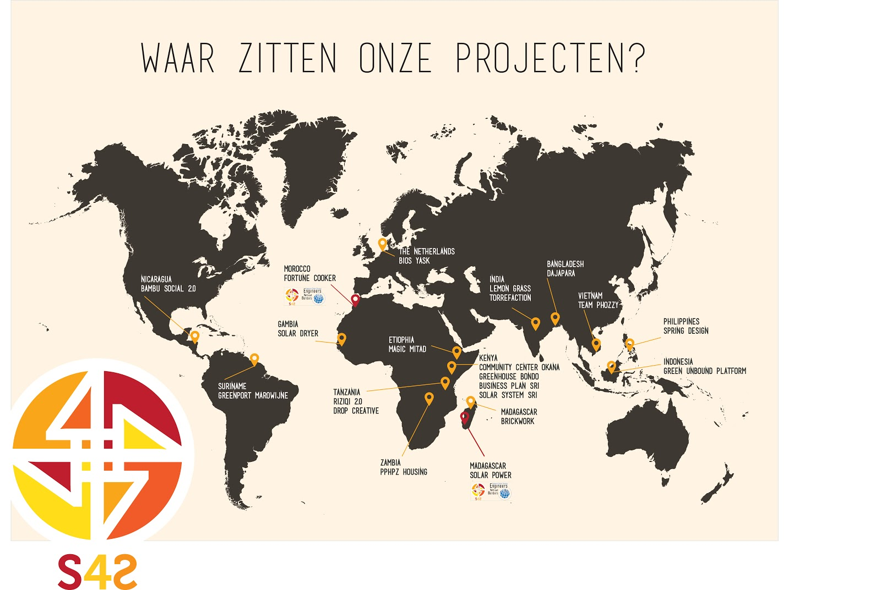

Slide 93
Wat kunnen wij voor jullie betekenen?
Helpen met de financiering van materialen en prototype kosten.
stappen:
Mail een ingevuld intakeformulier (te vinden op de website) en begroting naar projecten@students4sustainability.nl
We maken een afspraak voor een gesprek en tekenen het contract.
Gedurende het project houden we contact. 2 kleine updates per maand.
Afsluitend evaluatie gesprek.

Slide 94
Contactgegevens
www.students4sustainability.nl
info@students4sustainability.nl
projecten@students4sustainability.nl

Slide 95

STUDY ABROAD
Practical issues
Toke Hoek – TBM c.a.hoek@tudelft.nl
Finances
Insurance
Vaccinations
Visa
Registration in Osiris

Slide 96

Finances
StuFi: also during study abroad
OV card: monthly reimbursement € 99,66
https://duo.nl/particulier/student-hbo-of-universiteit/buitenland/tijdelijk-in-het-buitenland.jsp
TPM-fund (only TPM students): Max 50% of travel expenses
TU Mobility funds: FIS, TUD-STUD
Consult the TU grantfinder www.beurswijzer.tudelft.nl

Slide 97

Insurance
Travel insurance (free of charge when registered in Osiris)
Health insurance
Liability insurance
Check with your insurance company

Slide 98

Vaccinations
Check necessary vaccinations on time
Vaccination form (signed).
TU reimburses € 50,-
Appointment with SGZ 6 weeks before departure
www.sgz.nl (Student Health Care)

Slide 99

Visa
    Consult Nuffic website, foreign embassy or Ministry of Foreign Affairs
    http://www.minbuza.nl/en/home
    http://www.visuminfo.nl/
    Tourist visa not sufficient

Slide 100
Going Abroad? Let us know.
Login into OSIRIS through Blackboard and press the Stay abroad button.
Make a New Request, fill in the requested details and submit your request.
You will receive an automated response that your Request has been approved.
Then fill in your Contact Information on the screen Stay abroad.

